Slide 1
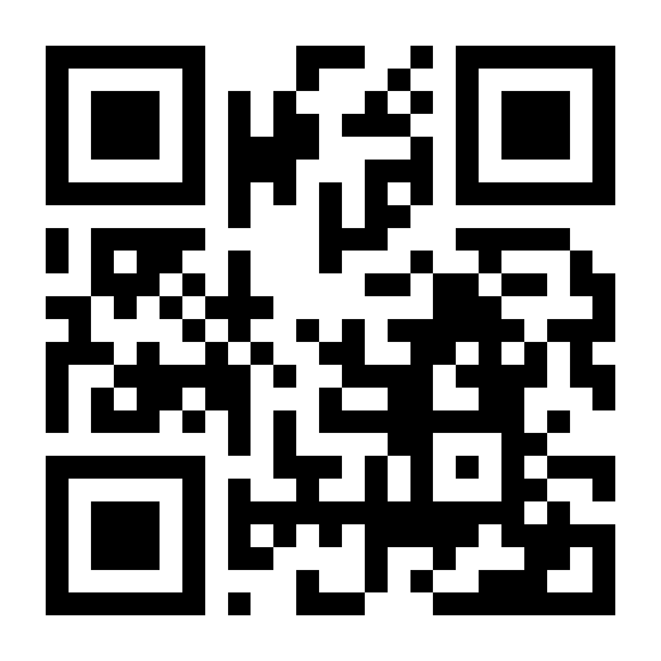

Mājasdarbs dalībniekiem – pirms pirmās nodarbības
- Reģistrējieties VeryVerified.eu
Izlasiet informāciju par Very Verified kursu
Izpildiet pirmo testu

Slide 2

1. nodarbība
Mediju vide
1. nodaļa

Slide 3
Iepazīšanās un iesildīšanās
Vai Tu…
Šodien kādam ierakstam sociālajos medijos nospiedi “patīk”?
Komentēji kādu ierakstu sociālajos medijos?
Kādreiz esi nospiedis “Es piekrītu”, nelasot noteikumus un nosacījumus mājaslapā (terms and conditions)?
Esi paskatījies savā telefonā vismaz vienu reizi kopš šo mācību sākuma?

Slide 4
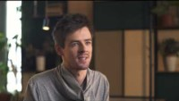
Notes:
Ievads Very Verified: https://www.youtube.com/watch?v=rRzjbvER_iE

Slide 5
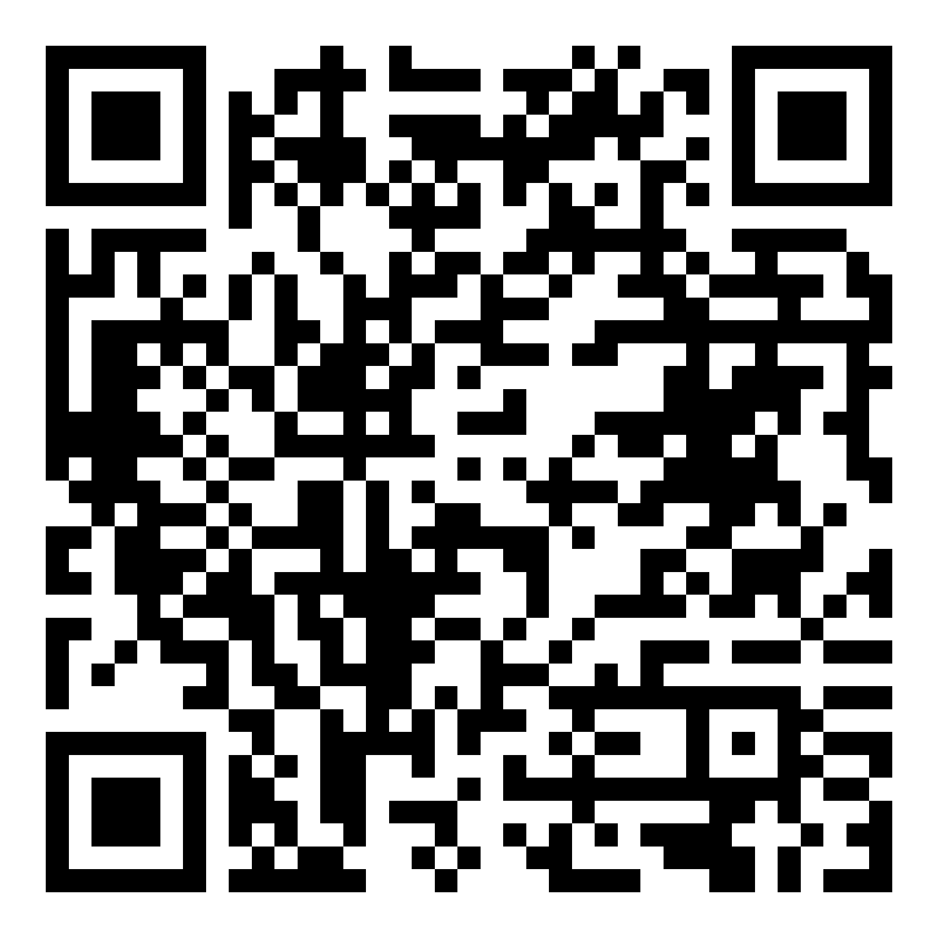
Tests: Kāpēc to publicēja?
Notes:
https://veryverified.eu/lv/nodalas/1-nodala/tests-kapec-to-publiceja

Slide 6
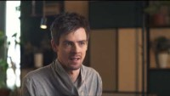
Video un uzdevums – Satura veidi
Notes:
Satura veidi: https://www.youtube.com/watch?v=YrjKjBKqKhI

Slide 7
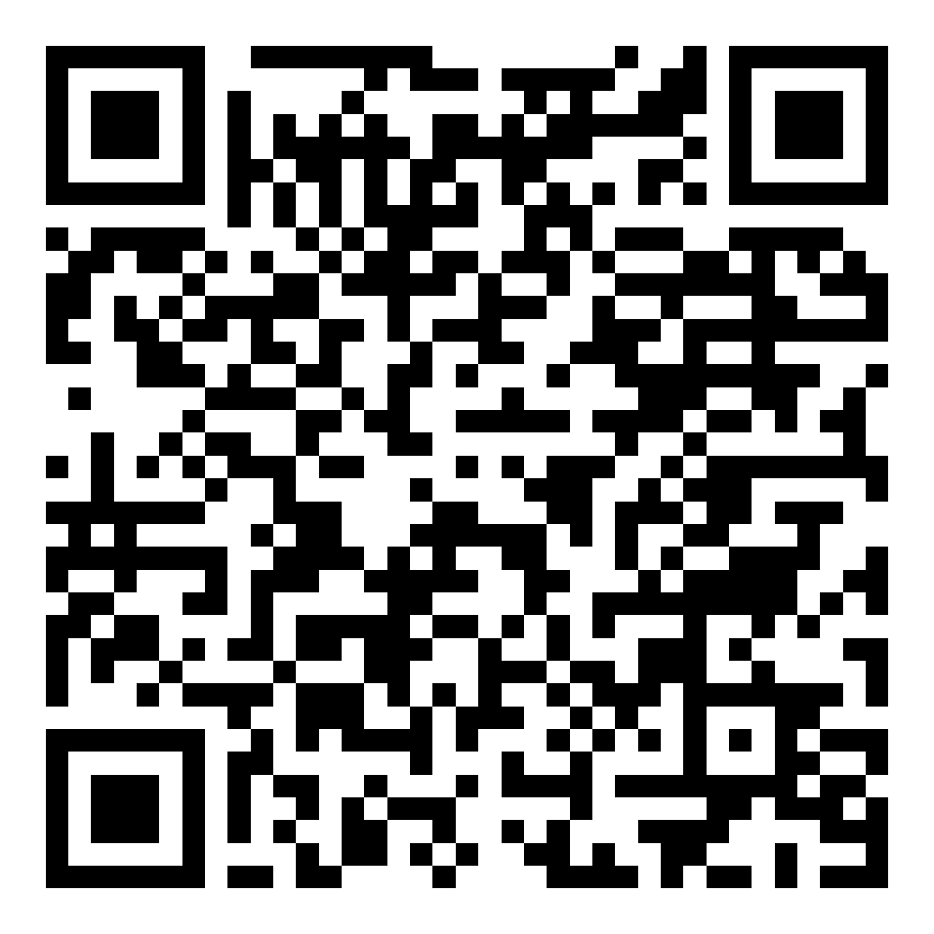
Tests: Pārbaudi, vai spēj atšķirt faktu no viedokļa!
Notes:
https://veryverified.eu/lv/nodalas/1-nodala/fakts-vai-viedoklis

Slide 8
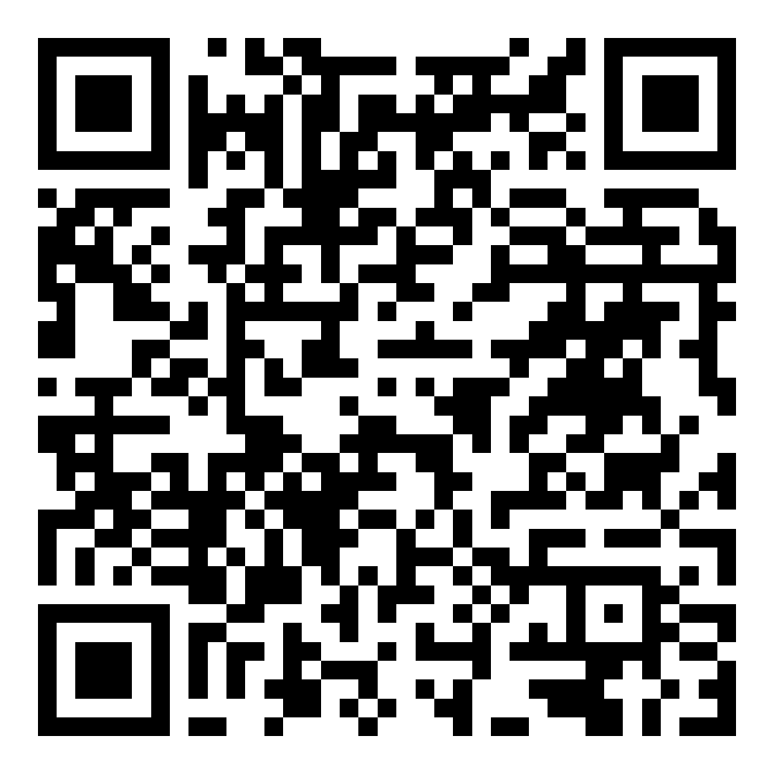
Tests: Kāpēc dalāmies?
Notes:
https://veryverified.eu/lv/nodalas/1-nodala/tests-kapec-dalamies

Slide 9
Emociju nozīme
Vai Tev ir gadījies, ka savā sociālo mediju joslā pamani virsrakstu, kas nokaitina tā, ka esi ierakstījis/-usi komentāru vai dalījies ar ierakstu?
Kas pamudināja to darīt?

Slide 10
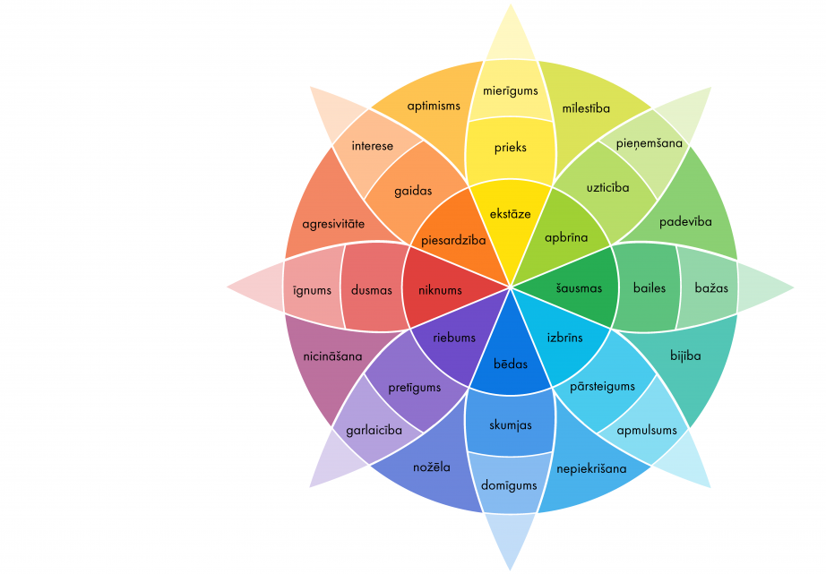
Apzinies emociju, lai to apvaldītu!
Name it To Tame It!
Iepauzē: pagriez galvu prom no ekrāna. Ievelc dziļu elpu.
Pajautā sev: Ko es jūtu?
Pasaki: Nosauc vārdā emociju, pārņem kontroli un domā loģiski!

Slide 11
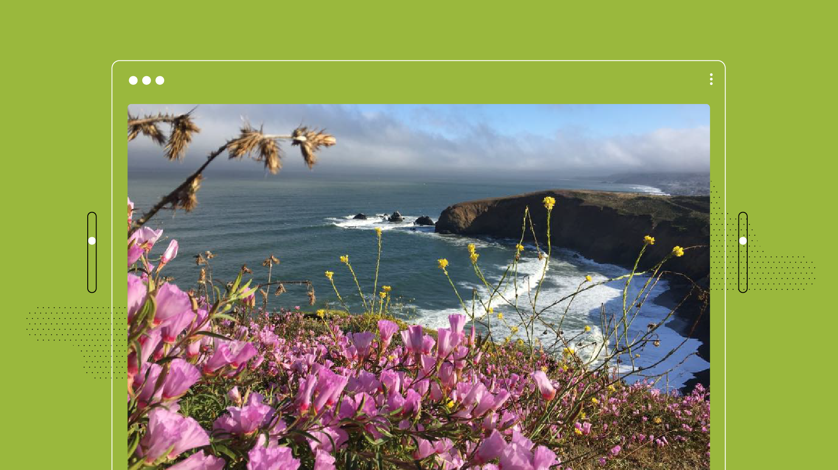
Name It To Tame It praksē. Ko Tu jūti, redzot šos attēlus?

Slide 12
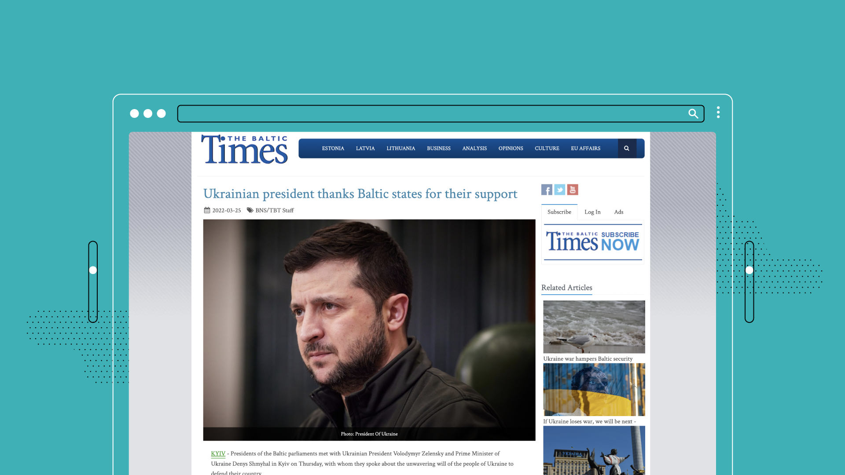
Name It To Tame It praksē. Ko Tu jūti, redzot šos attēlus?

Slide 13
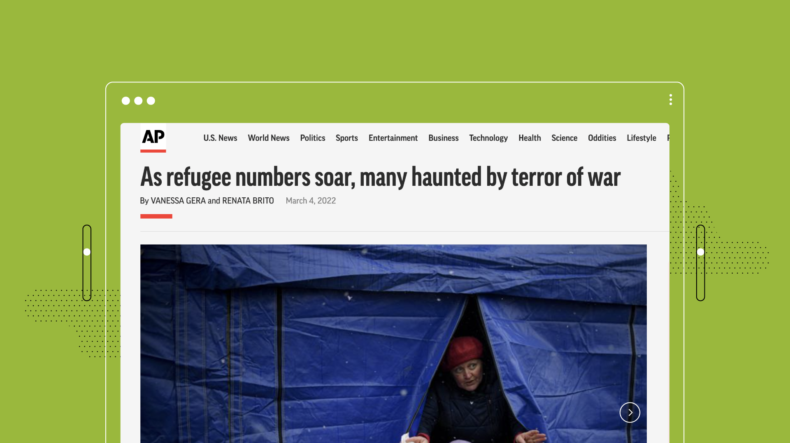
Name It To Tame It praksē. Ko Tu jūti, redzot šos attēlus?

Slide 14
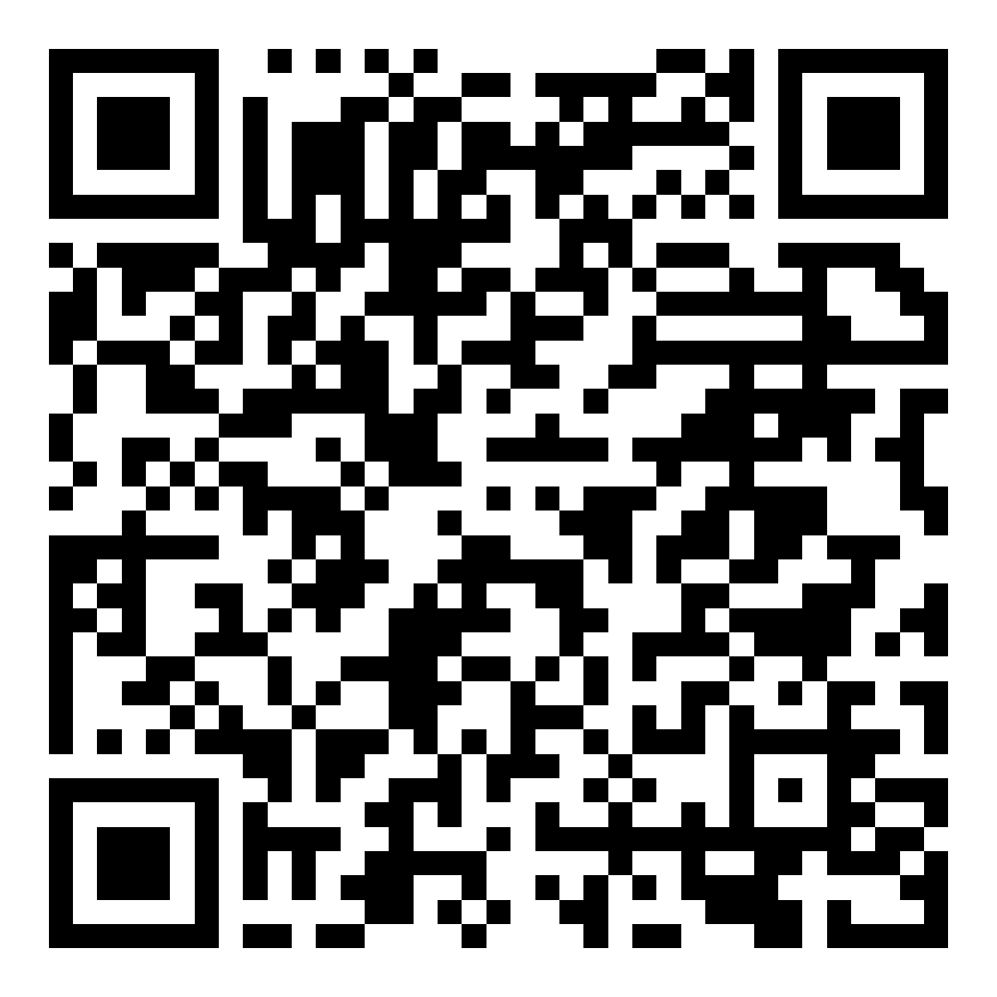
Mediju dienasgrāmata
Notes:
https://veryverified.eu/lv/nodalas/1-nodala/mediju-dienasgramata

Slide 15
Diskutējam: Mediju dienasgrāmata
Kas tevi pārsteidza, ieraugot rezultātus?
Kā tu vērtē savus mediju izmantošanas paradumus? Vai tev šķiet, ka ikdienā saskaries ar lielu informācijas apjomu?
Kā tas ietekmē spēju atšķirt kvalitatīvu informāciju no ne tik kvalitatīvas?
Kurus informācijas izmantošanas paradumus tu gribētu saglabāt, kurus – mainīt?

Slide 16
Digitālās labbūtības pauze

Slide 17
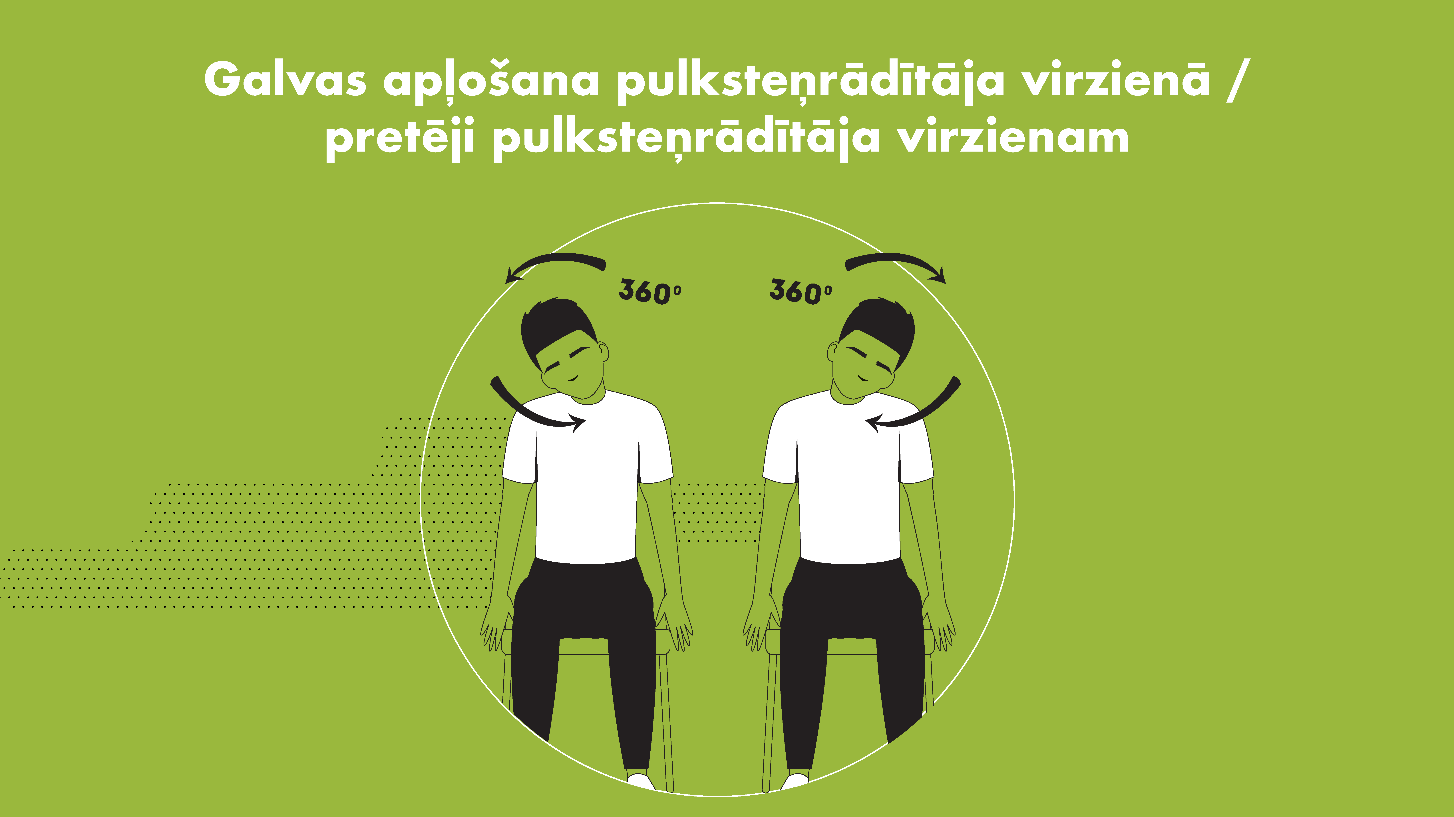

Slide 18
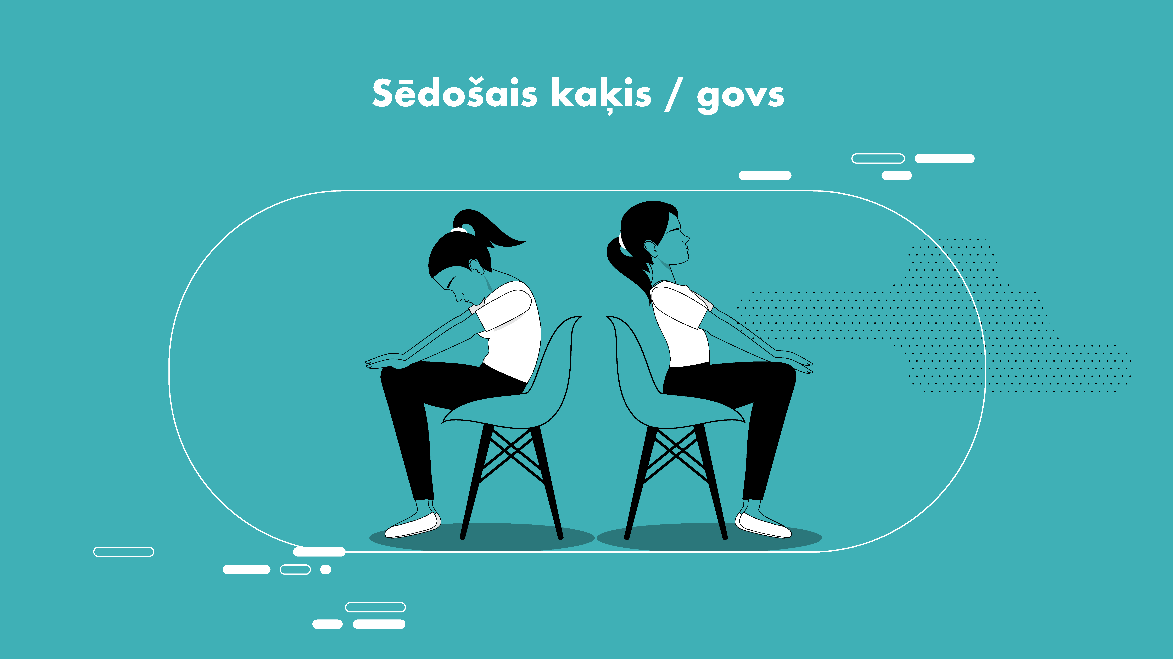

Slide 19
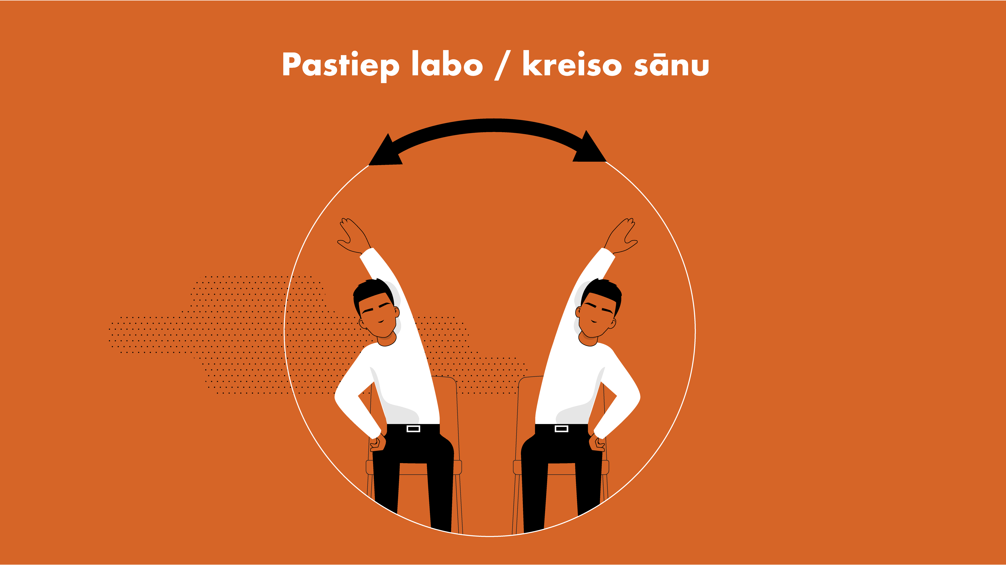

Slide 20
Pirmās nodaļas beigas
Notes:
Palūdziet dažiem studentiem atsaukt atmiņā vienu vai divas lietas, ko viņi ir uzzinājuši / iemācījušies šajā nodarbībā, kas viņiem noderēs turpmāk.

